Slide 1
Ações de Imunização
Reunião Ordinária da Comissão Intergestores Bipartite - CIB
Salvador, 24 de agosto de 2017

Slide 2
A análise crítica do indicador de cobertura vacinal para a população alvo da vacina HPV inferior à média nacional.
Público: Meninas (9 a 14 anos) / Meninos (11 a 14 anos).
Ações estratégicas a fim de alcançar níveis adequados de cobertura (parcerias entre os setores de saúde e educação).
Nota Informativa Nº62/2017: Ampliação do público alvo para pessoas de 15 a 26 anos em razão de quantitativo de doses a vencer em setembro/2017.

Slide 3
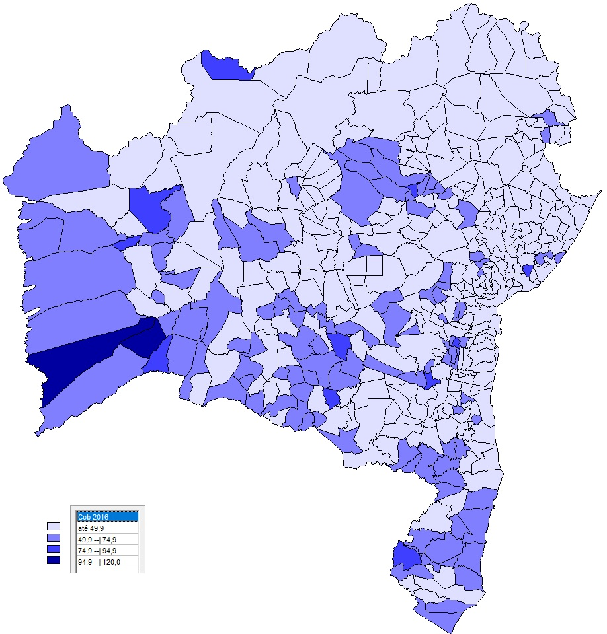
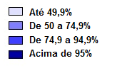
Cobertura Vacinal da Febre Amarela
Bahia - 2016.

Slide 4
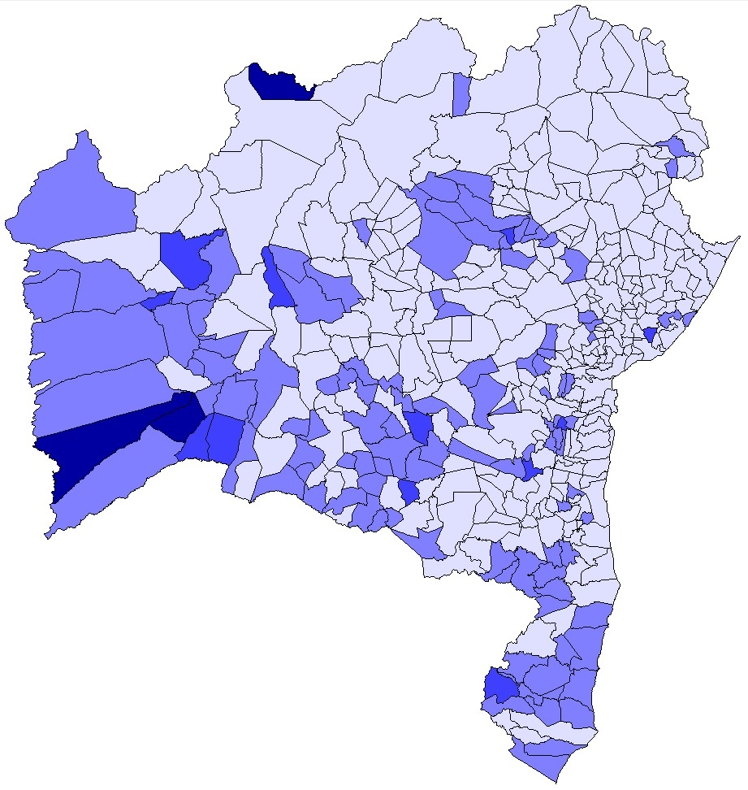
Cobertura Vacinal da Febre Amarela
Bahia – Janeiro 2017.

Slide 5
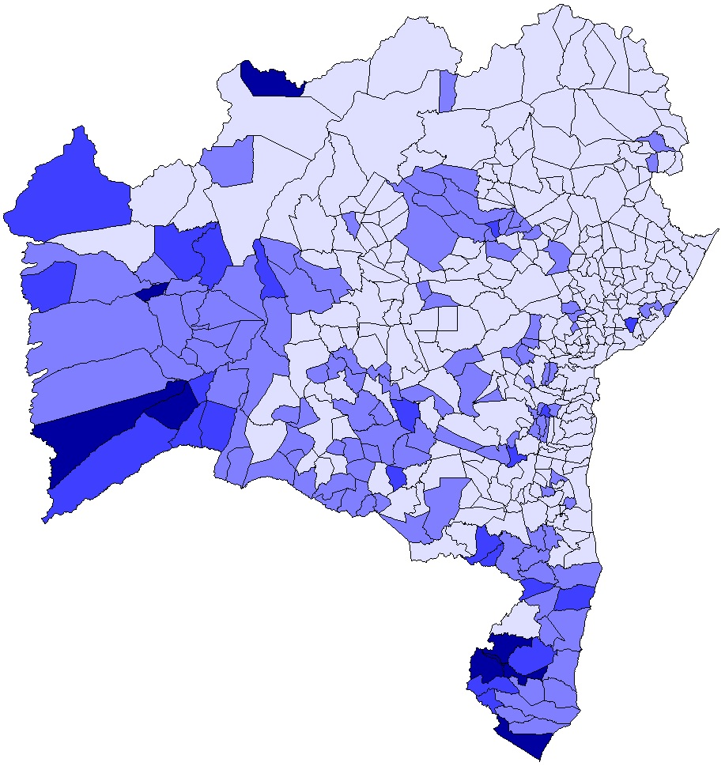
Cobertura Vacinal da Febre Amarela
Bahia – Março 2017.

Slide 6
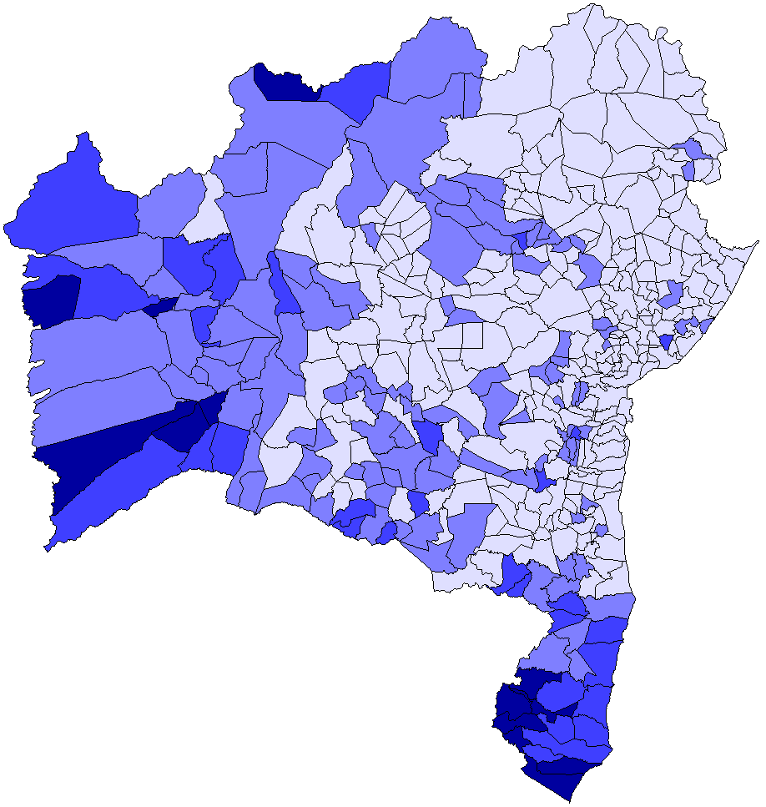
Cobertura Vacinal da Febre Amarela
Bahia – Maio 2017.

Slide 7
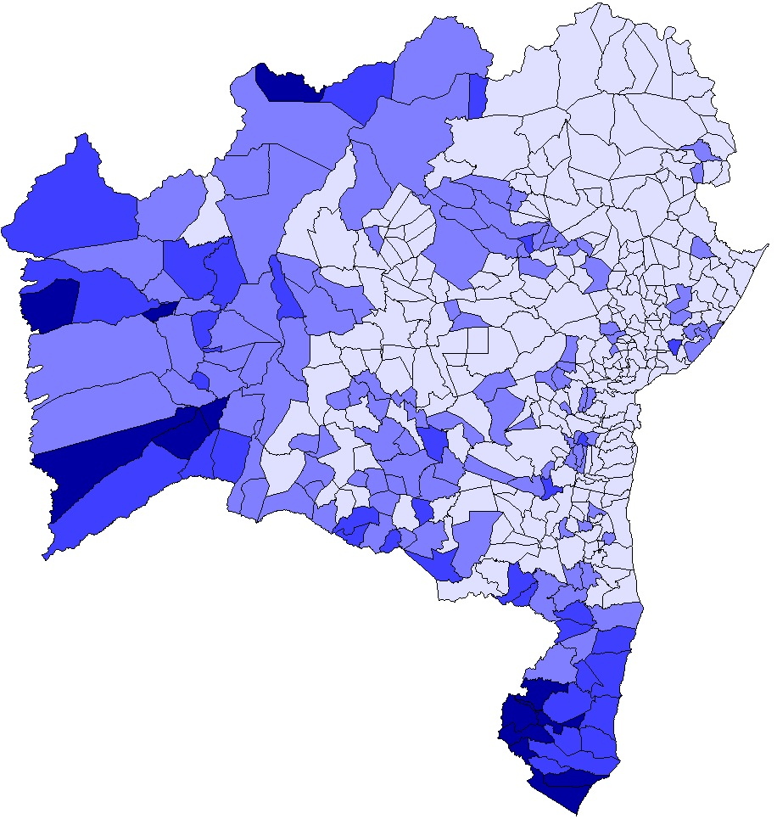
Cobertura Vacinal da Febre Amarela
Bahia – Junho 2017.

Slide 8
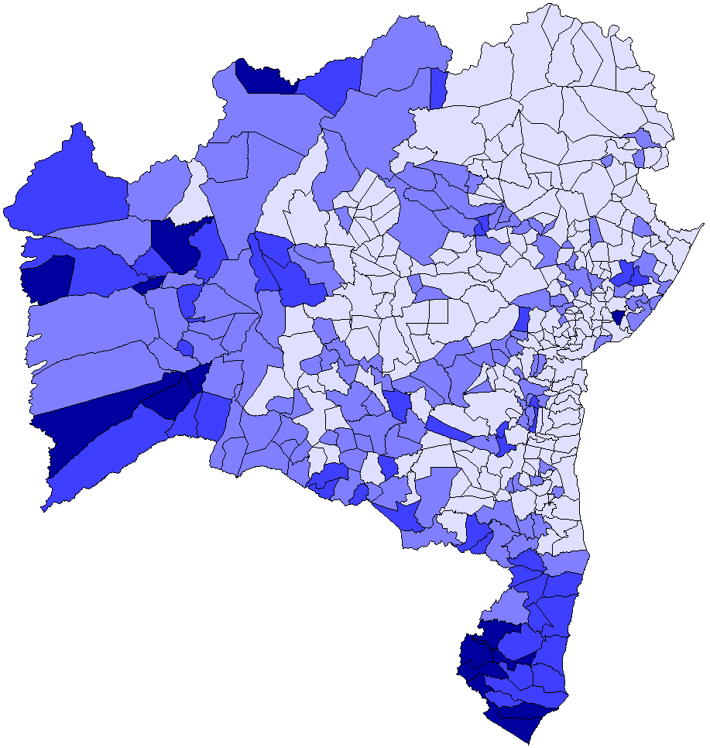
Cobertura Vacinal da Febre Amarela
Bahia – Julho 2017.
CV BA = 50,2%
CV ACRV = 61,5%

Slide 9
Cobertura Vacinal por Imunobiológicos do Estado da Bahia- 2017*
Fonte: SIPNIWEB\CIVEDI\DIVEP
* DADOS ATÉ JUNHO

Slide 10
Coberturas vacinais e homogeneidade abaixo da meta, destacando-se queda importante para a maioria das vacinas.
A queda nas coberturas vacinais parece não estar relacionada diretamente com desabastecimento de imunobiológicos.
Subregistro de dados
SIPNI - Avanço na implantação do registro nominal do vacinado pode estar influenciando na qualidade dos dados.

Slide 11
Considerações
Necessidade de atualização das versões do sistema de informação (implantação do SIPNI vs transmissão de dados).
Profissional capacitado para operacionalizar o sistema de informação (transmissão de dados vs transmissão inadequada).
Marcação inadvertida do campo “vacinação anterior”.
Implantação do SIPNI online.

Slide 12
Implantação do SIPNI no Estado da Bahia, 2012 – 2107.
Fonte: SIPNIWEB\CIVEDI\DIVEP
* DADOS ATÉ JUNHO

Slide 13
Envio de dados do SIPNI por município dos Núcleos Regional de Saúde. Bahia - 2017*
Fonte: SIPNIWEB\CIVEDI\DIVEP
* DADOS ATÉ JUNHO

Slide 14
Ações realizadas pelo estado
Aquisição de computadores para 100% das salas de vacinas do Estado.
Realização de capacitações para operacionalização do SIPNI.
Suporte técnico operacional para operadores dos SIPNI nos municípios.
Ações programadas para 2017
Realização de web e vídeo conferência - Setembro
Curso Básico de Vacinação – Outubro
Aquisição de software para acesso remoto às máquinas dos municípios.

Slide 15
Campanha Nacional de Multivacinação - estratégia para melhorar a rotina.
De 11 a 22 de setembro.
Dia D: 16/09/2107
Vacinação seletiva para atualização da caderneta da criança e do adolescente.

Slide 16
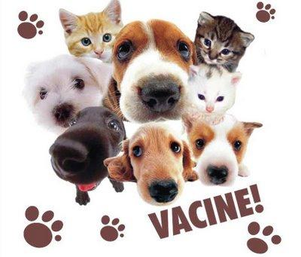
CAMPANHA DE VACINAÇÃO
ANTIRRÁBICA ANIMAL
De 1º de setembro a 16 de outubro de 2017
Objetivos
Geral
Eliminar os casos de raiva humana no Estado da Bahia oriundos da raiva canina e felina.
Específicos
Vacinar 80% da população canina e felina da Bahia.
Eliminar a circulação da variante canina do vírus rábico.

Slide 17
Diretoria de Vigilância Epidemiológica
Coordenação de Imunizações e Vigilância Epidemiológica das Doenças Imunopreveníveis - CIVEDI
Tel.: (71) 3116-0036 / sesab.imune@saude.ba.gov.br

